Slide 1
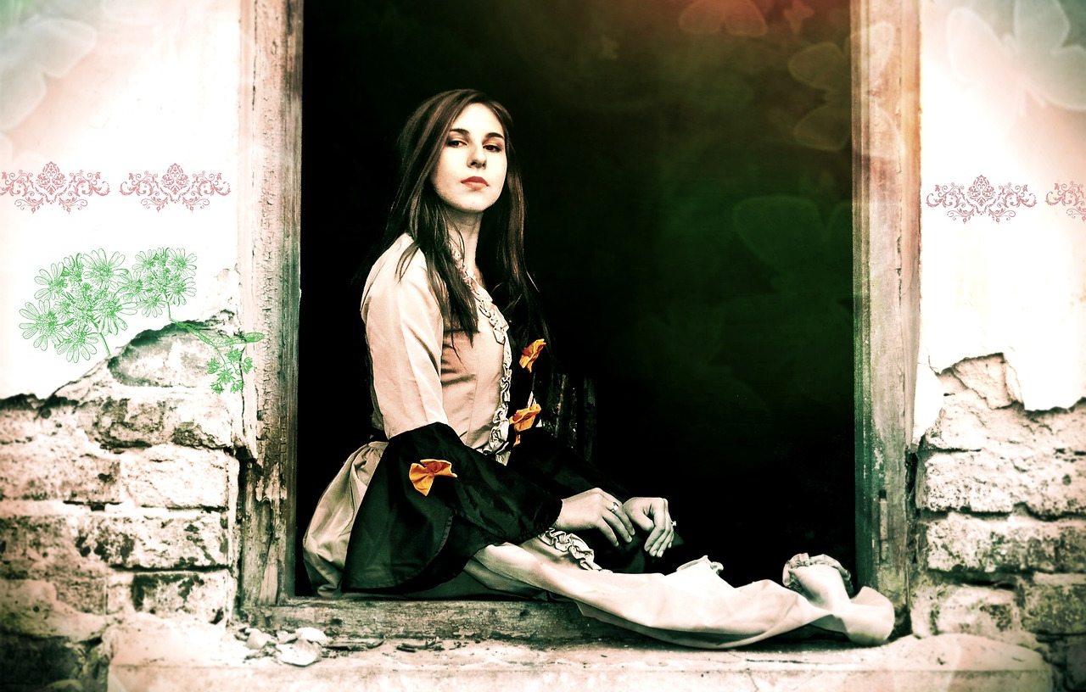


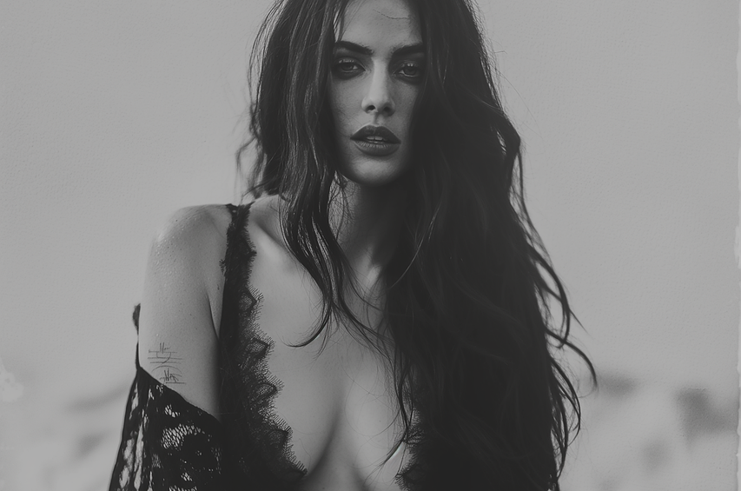
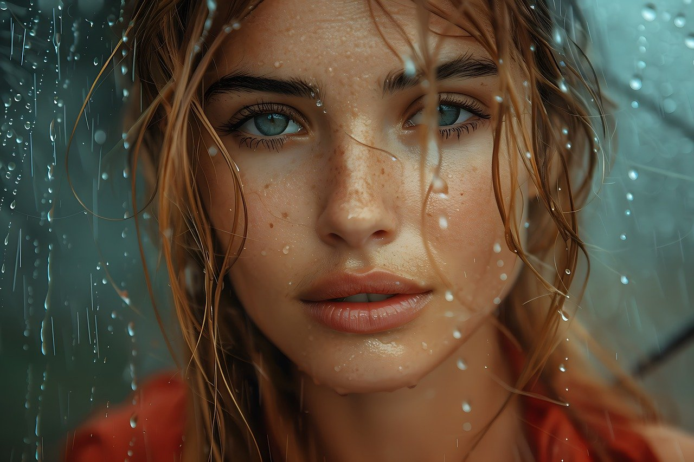

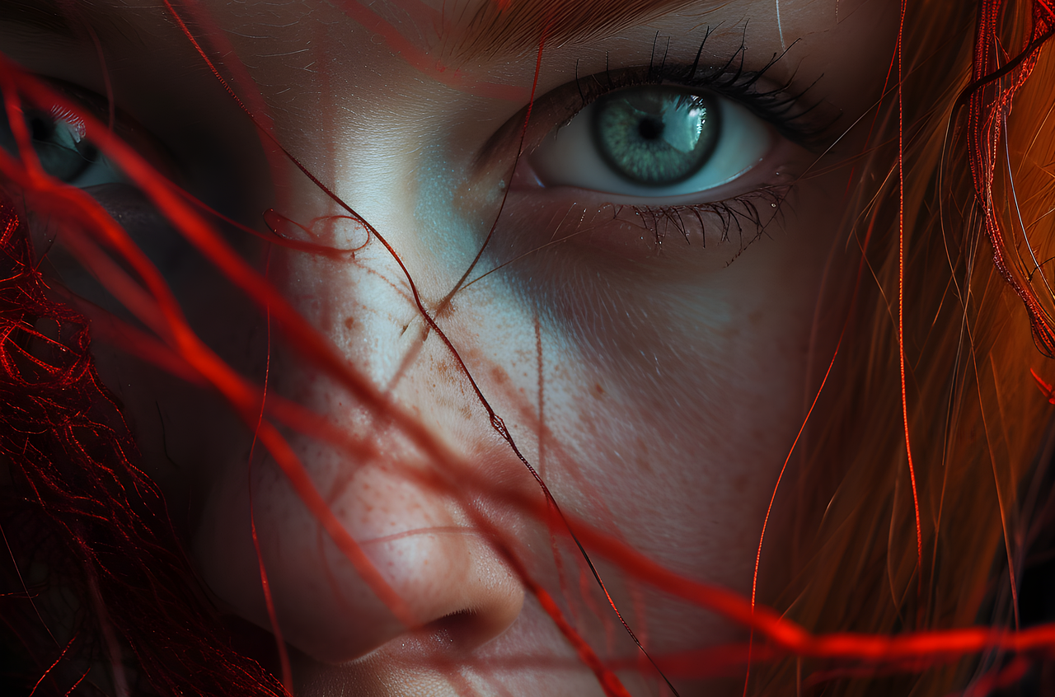


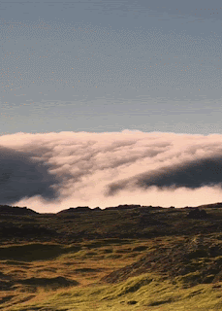


Seguir llorándote
en nostalgias de luto,
a volver a ser cautivo,
del sepulcro de tus amores.
Si me encontrases,
bajo el crepúsculo
de mil sollozos,
no me digas nada,
si las lunas negaren su ruta y mis raíces convirtieres en mar,
si la sal de mi llanto cesare y mi alma secase de tanto maldecir.
Si me encontrases,
tras el preludio
de una marcha sin retorno,
no me lluevas como
nostalgias viejas,
déjame abrazar lo incierto,
obedeciendo la voz del silencio que me llama,
mientras me desangro en soledades. Si me encontrases.
Si me
encontrases
En la luz de la aurora,
no me digas nada,
hazme creer que aun estoy
vivo.
Si me yaces bajo la lluvia,
no seques mis lágrimas, ni intentes hacerme reír,
prefiero seguir en la agonía de un mal sueño, seguir creyendo que te he encontrado.
jrvg
jrvallegomez@outlook.es

Slide 2







¿Te ha gustado?
Puedes ver más entrando
Aquí
Además puedes recibir powerpoints en tu correo electrónico suscribiéndote aquí:
…

